Slide 1
Application Modernization Factory
마이크로서비스 개발 실습
Digital Process 혁신담당
최은정

Slide 2
Ⅰ
개발 환경 구성
Ⅱ
Spring Project 생성
Ⅲ
Application 개발
Ⅳ
개발 실습
Ⅴ
API Test
Ⅵ
DB 변경 (H2DB → MariaDB)

Slide 3
개발 환경 구성

Slide 4
개발 환경 구성 도구
SW 명 | 버전 | 설명 | 대체 SW
JDK | 11 | 자바 개발 도구 오픈소스 https://adoptopenjdk.net/
STS | 4.9.0 | 이클립스 기반 스프링 애플리케이션 개발 도구 https://spring.io/tools | IntelliJ
Lombok | 1.18.20 | 자바 코드 경량화 라이브러리 http://projectlombok.org/download.html
Git | 2.31.1 | 소스 형상 관리 도구 http://git-scm.com/downloads
Docker | 20.10.5 | 애플리케이션 컨테이너 관리 도구 http://docker.com/products/docker-desktop
Maven | 3.6.3 | 애플리케이션 빌드 도구 http://maven.apache.org/download.cgi | Gradle
H2 | 1.4.200 | 자바 기반의 오픈소스 관계형 데이터 베이스 https://www.h2database.com/html/main.html
MariaDB | 10.5.8 | 관계형 데이터 베이스 https://mariadb.com/downloads | Oracle, MySql 등

Slide 5
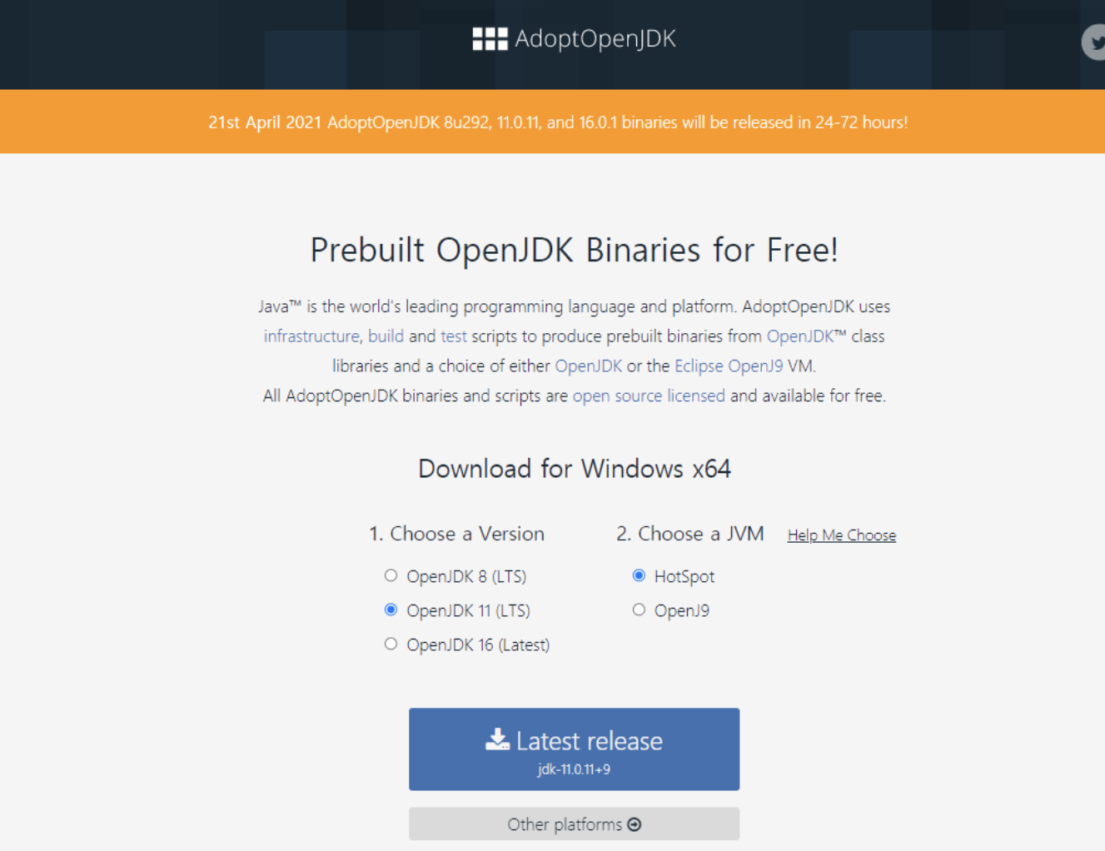

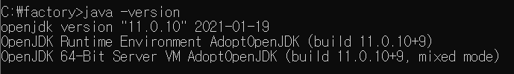
OpenJDK 설치
다운로드
https://adoptopenjdk.net/ 에 접속
Version: OpenJDK 11 (LTS), JVM: HotSpot에 체크 확인
Latest release 클릭해서 운영체제에 맞게 다운로드
Windows : msi 파일
Mac : pkg 파일
설치
다운로드 받은 파일 실행
설치 확인
$ java –version
시스템 환경변수 내 Path 등록 확인 (Windows 에서 설치 확인 안될 시, 수동 설정)
변수명 : JAVA_HOME, 값: java 설치 폴더
Path : %JAVA_HOME%\bin;

Slide 6
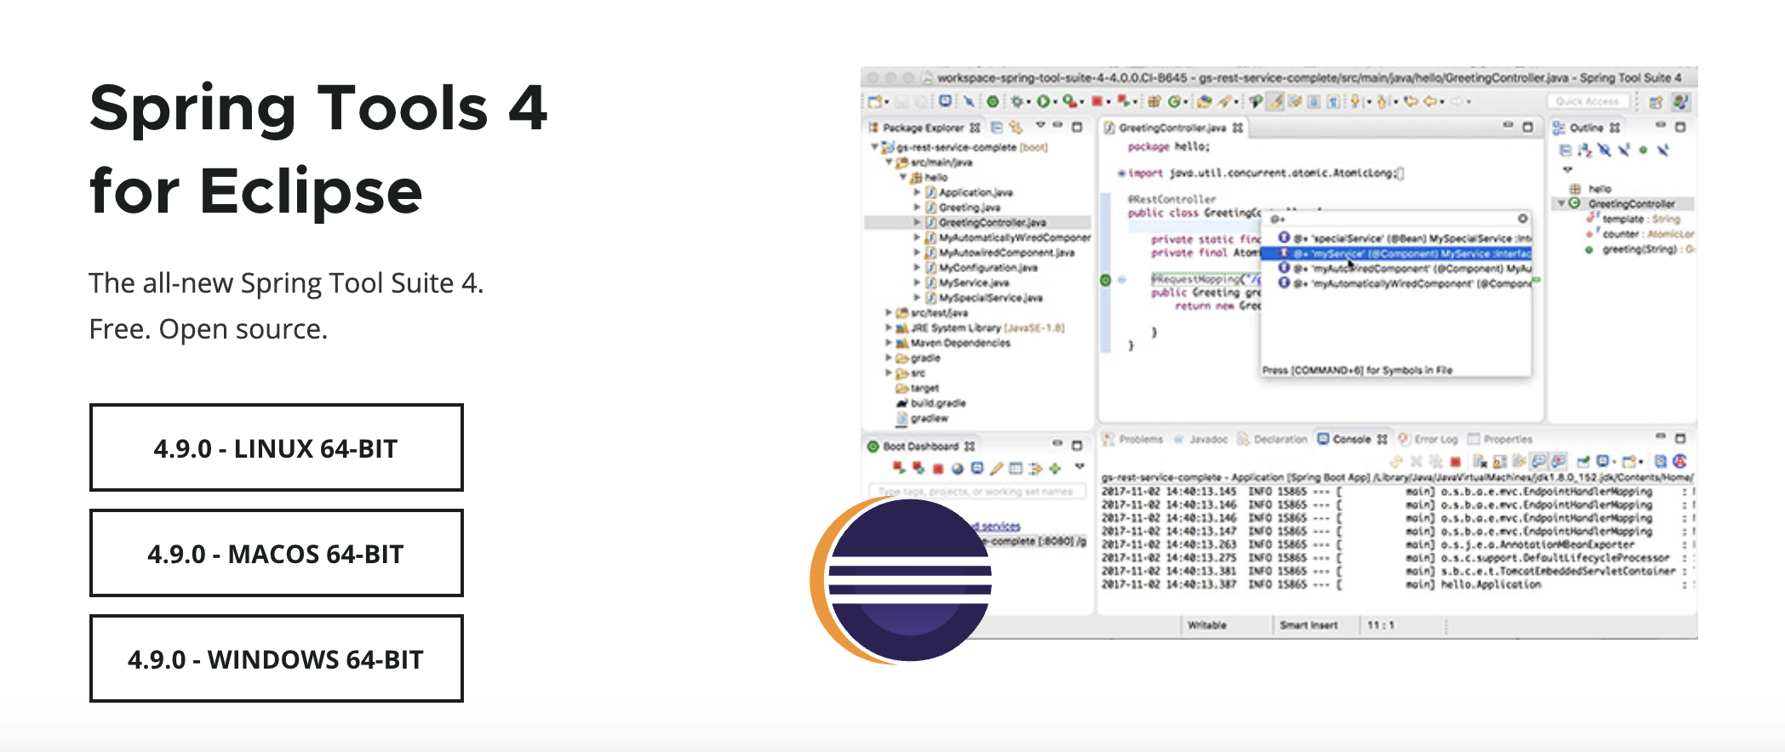
STS 설치
다운로드
https://spring.io/tools 에 접속
운영체제에 맞게 다운로드
Windows : 4.0.0-WINDOWS 64-BIT
Mac : 4.10.0-MACOS 64-BIT
설치
설치 위치 : ~\amf
workspace 설정 : ~₩amf₩workspace
설치 명령어 : $ java –jar [다운받은 jar 파일]

Slide 7
Lombok 설치
정의
반복되는 getter, setter, toString 등의 메서드 작성 코드를 줄여주는 Java 코드 다이어트 라이브러리
장점 / 주의사항
코드가 간결해짐
@Data 및 @ToString annotation으로 자동 생성되는 toString()메서드는 순환 참조 또는 무한 재귀 호출 문제로 인해 StackOverflowError가 발생할 수 있음
적용 방법
Maven: pom.xml
Gradle: build.gradle
<dependency>
<groupId>org.projectlombok</groupId>
<artifactId>lombok</artifactId>
<version>1.18.18</version>
<scope>provided</scope>
</dependency>
repositories {
mavenCentral()
}
dependencies {
compileOnly 'org.projectlombok:lombok:1.18.12'
annotationProcessor 'org.projectlombok:lombok:1.18.18'
testCompileOnly 'org.projectlombok:lombok:1.18.18'
testAnnotationProcessor 'org.projectlombok:lombok:1.18.18'
}

Slide 8
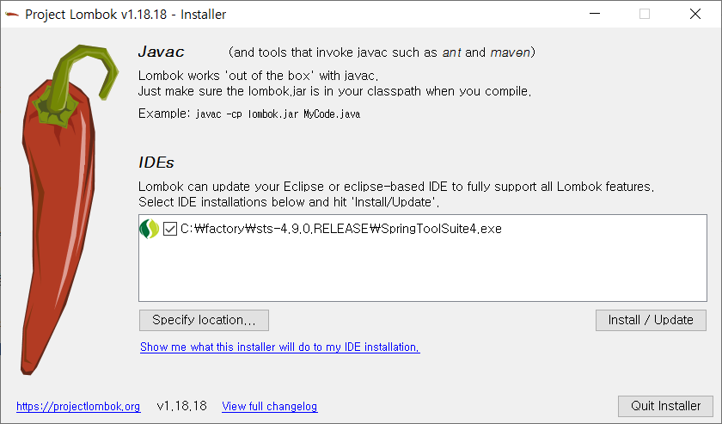
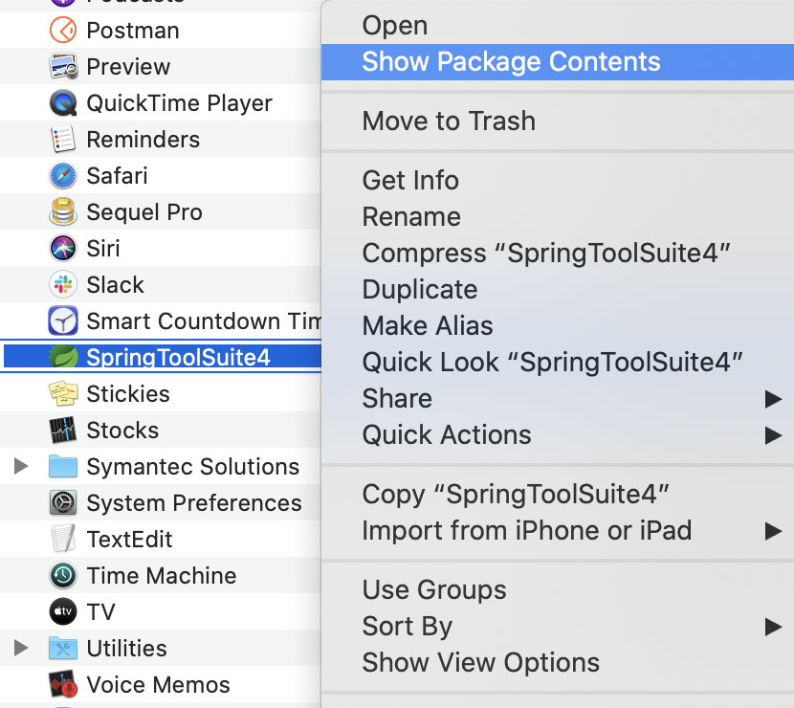
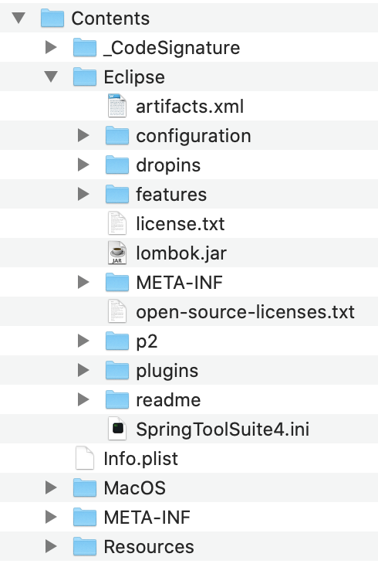
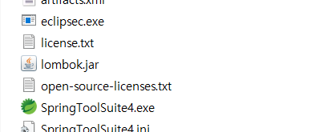
Lombok 설치
다운로드
http://projectlombok.org/download.html 에 접속 후 다운로드
설치
설치 명령어 : $ java –jar lombok.jar
설치한 STS 선택하고 Install/Update 클릭
설치 확인 - Windows
선택된 STS 폴더 내 라이브러리 확인
설치 확인 - Mac

Slide 9
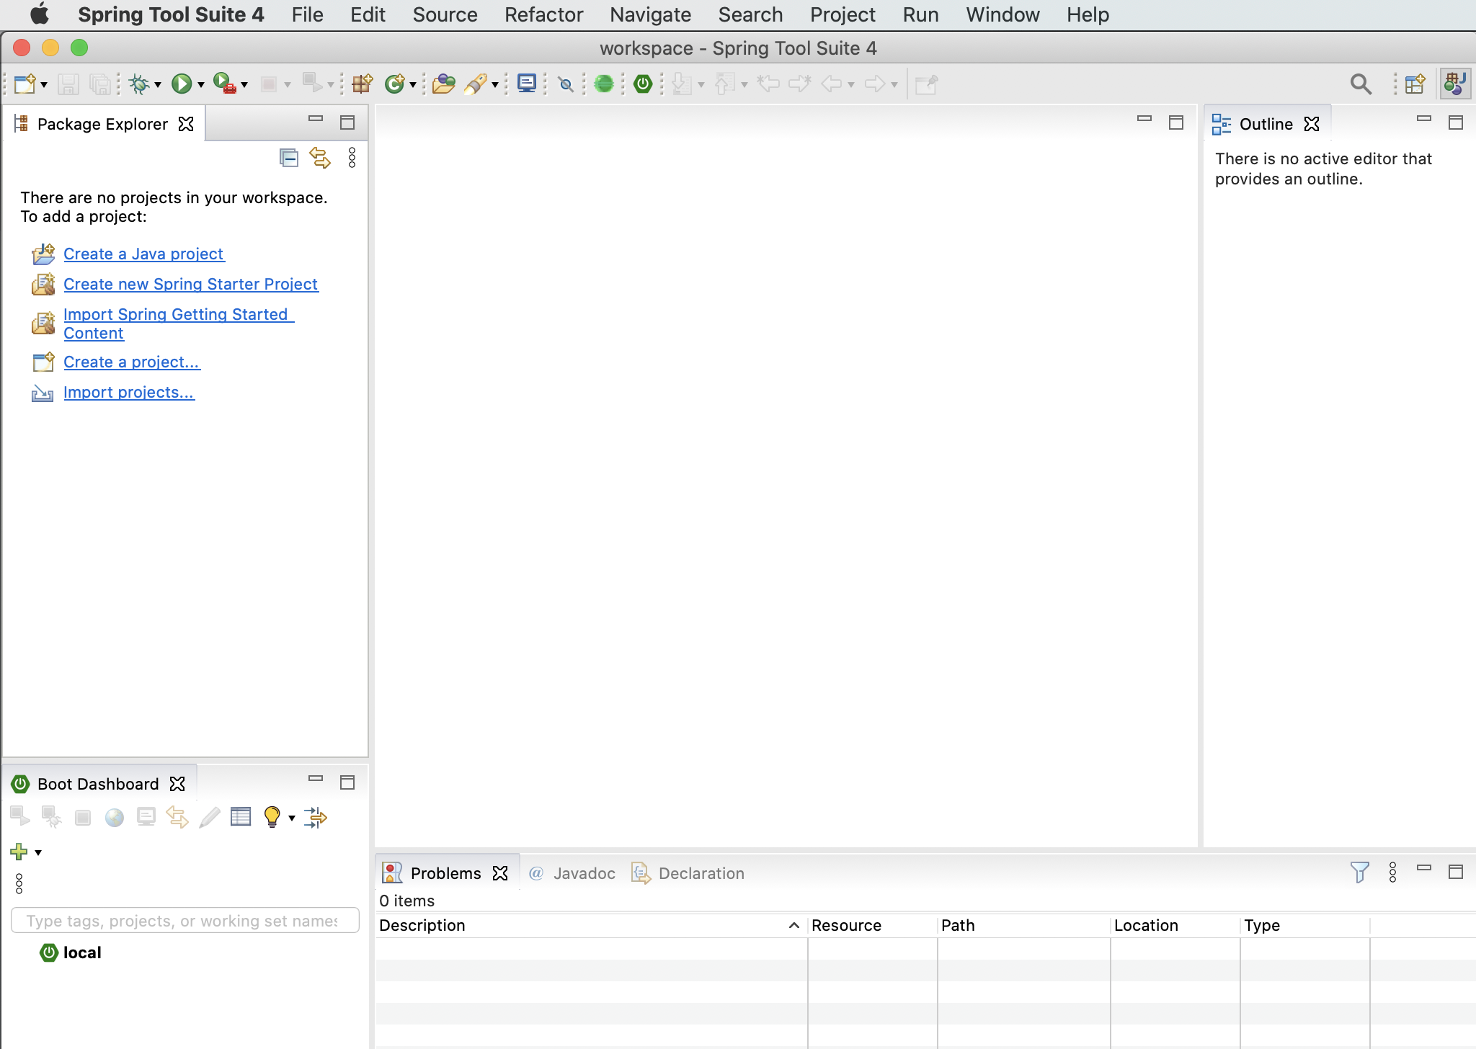
STS 실행

Slide 10
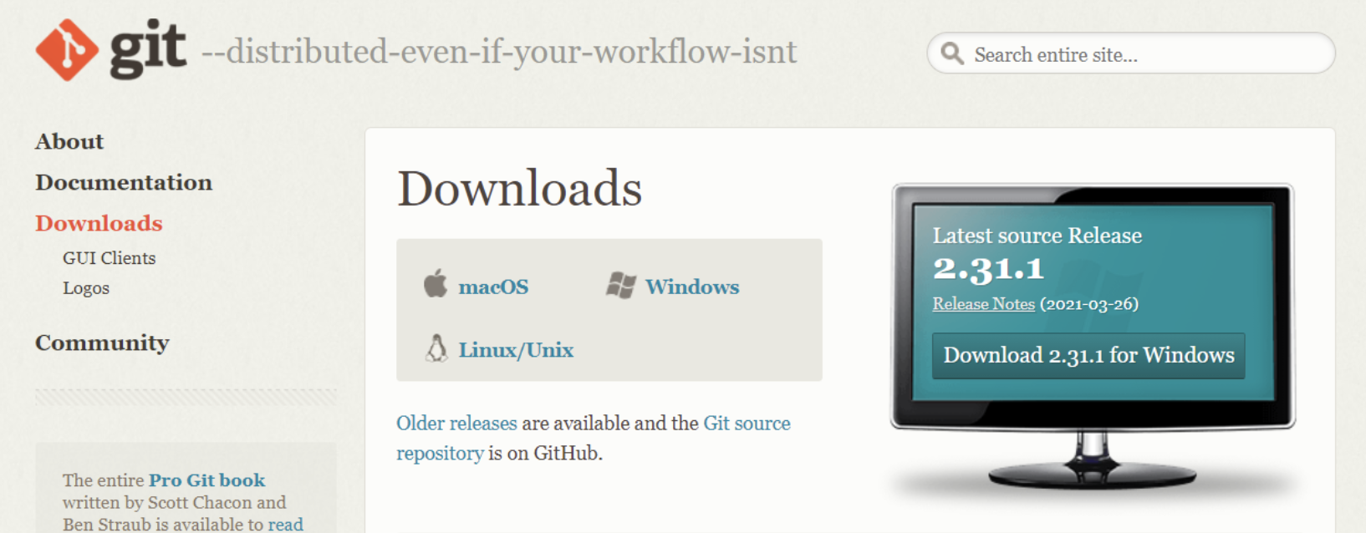
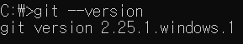
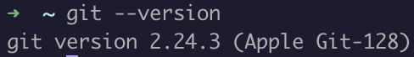
Git 설치 - Windows
다운로드
http://git-scm.com/downloads 에 접속
설치
다운로드 받은 파일 실행
설치 확인 - Windows
$ git --version
설치 확인 – Mac
$ git --version
* Mac 은 기본으로 Git 이 설치되어 있음

Slide 11
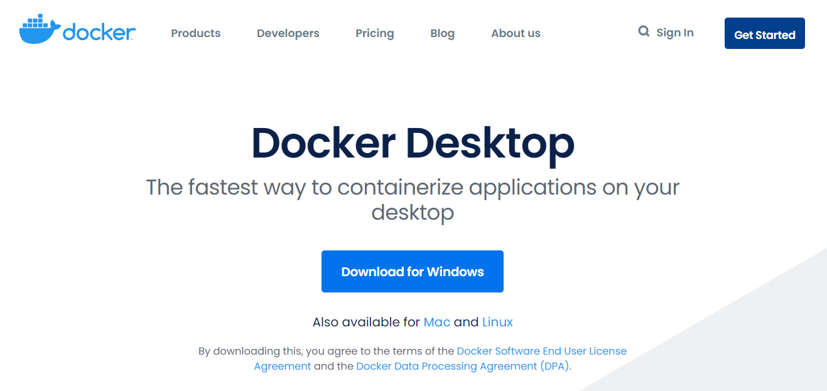
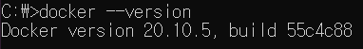
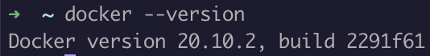
Docker Desktop 설치
다운로드
https://www.docker.com/products/docker-desktop 에 접속
설치
다운로드 받은 파일 실행
설치 확인 - Windows
$ docker --version
설치 확인 – Mac
$ docker version

Slide 12
Spring Project 생성
Application Modernization Factory
Spring Project 생성
Project Package 구조 생성
Swagger 설정

Slide 13
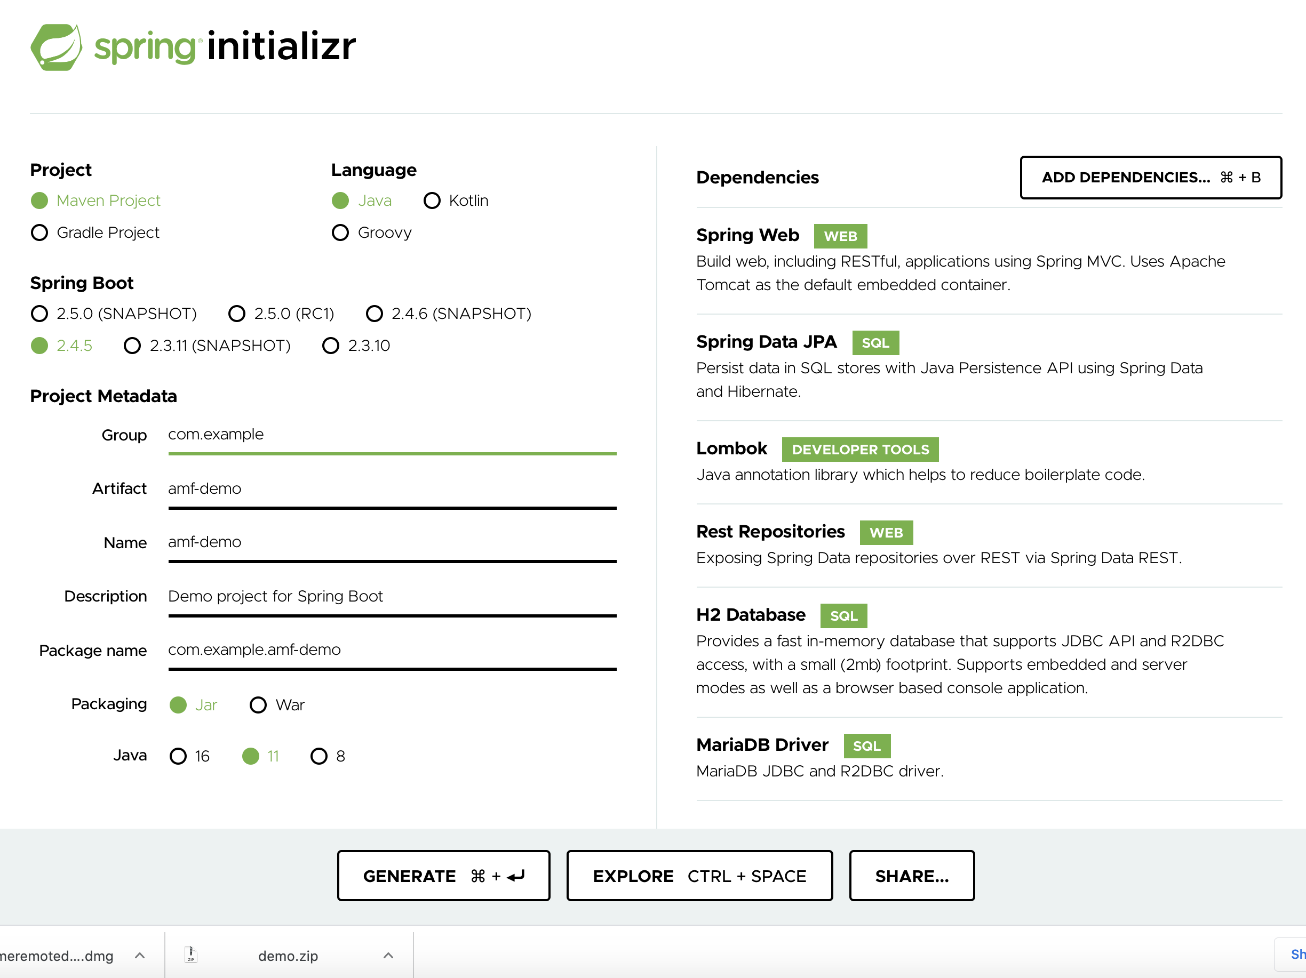

Spring Project 생성
Project 파일 생성
https://start.spring.io 에서 프로젝트 생성 및 다운로드 후, 압축 해제
Notes:
지난 차시를 통해 마이크로서비스를 구현하기 위한 환경을 구축했습니다.
이제는 실제 소스코드를 구현하기 위해 Spring boot 프로젝트를 생성하고 maven에 의존성, 즉 dependency를 추가해 보도록 하겠습니다.
이렇게 프로젝트를 만들고 개발을 위한 설정이 끝나면 구현을 위한 소스코드 패키지의 구조를 정의하고,
이후 하나씩 구현을 진행하도록 하겠습니다.

Slide 14
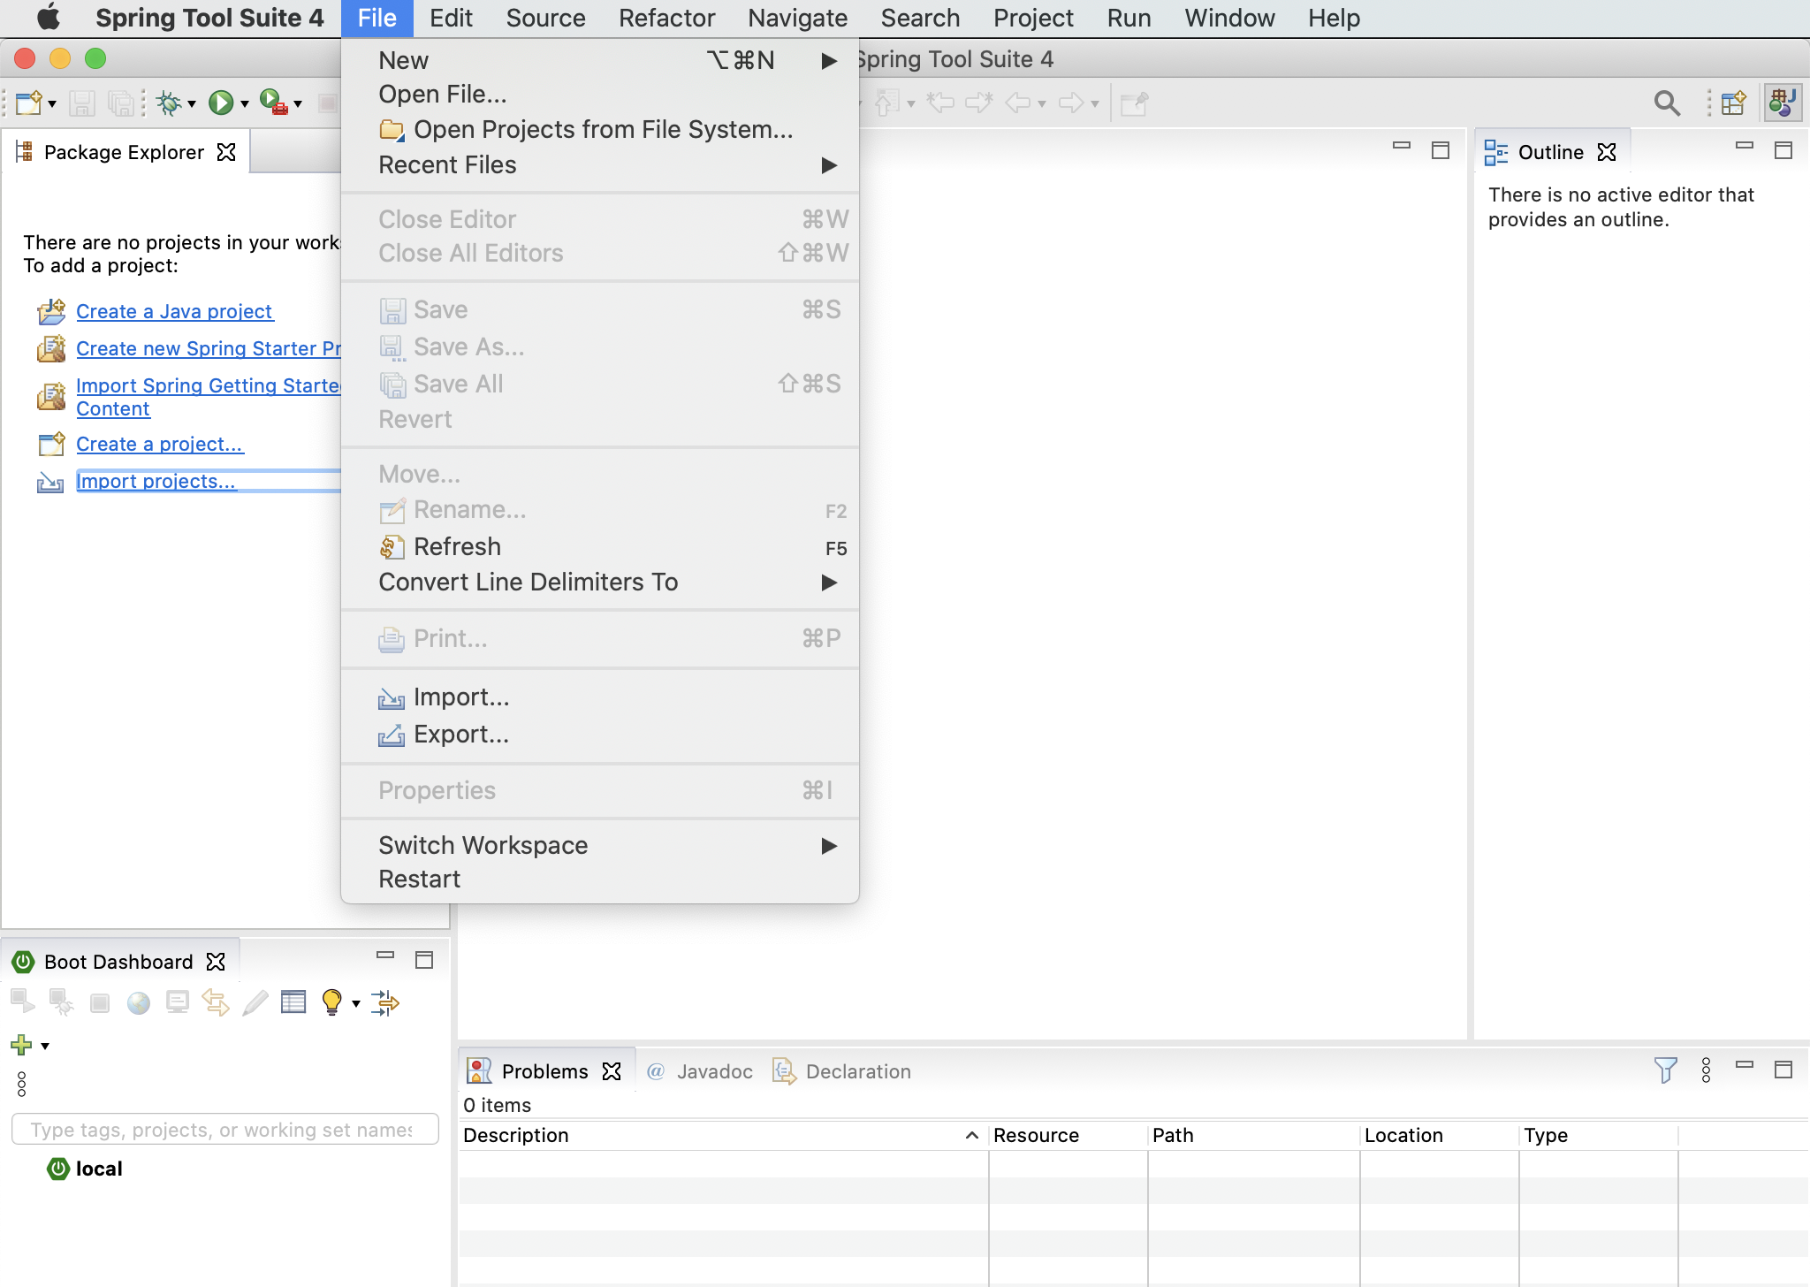
Spring Project 생성
Project imports or File – Import…
Notes:
지난 차시를 통해 마이크로서비스를 구현하기 위한 환경을 구축했습니다.
이제는 실제 소스코드를 구현하기 위해 Spring boot 프로젝트를 생성하고 maven에 의존성, 즉 dependency를 추가해 보도록 하겠습니다.
이렇게 프로젝트를 만들고 개발을 위한 설정이 끝나면 구현을 위한 소스코드 패키지의 구조를 정의하고,
이후 하나씩 구현을 진행하도록 하겠습니다.

Slide 15
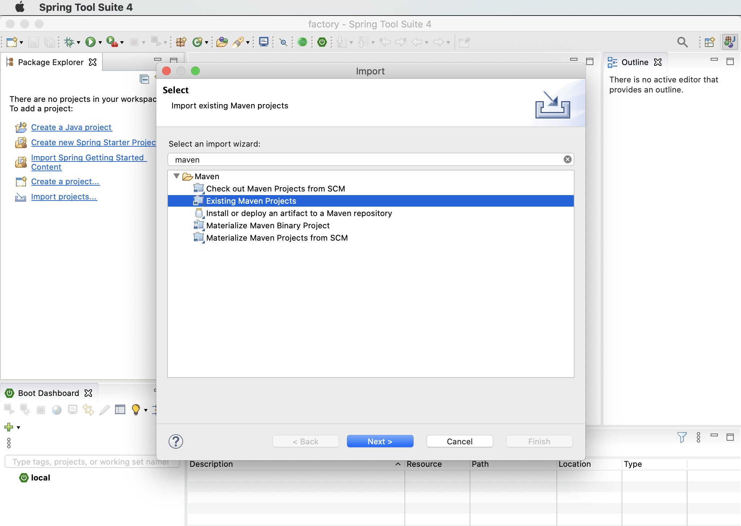
Spring Project 생성
Maven - Existing Maven Projects 선택 후 Next >

Slide 16
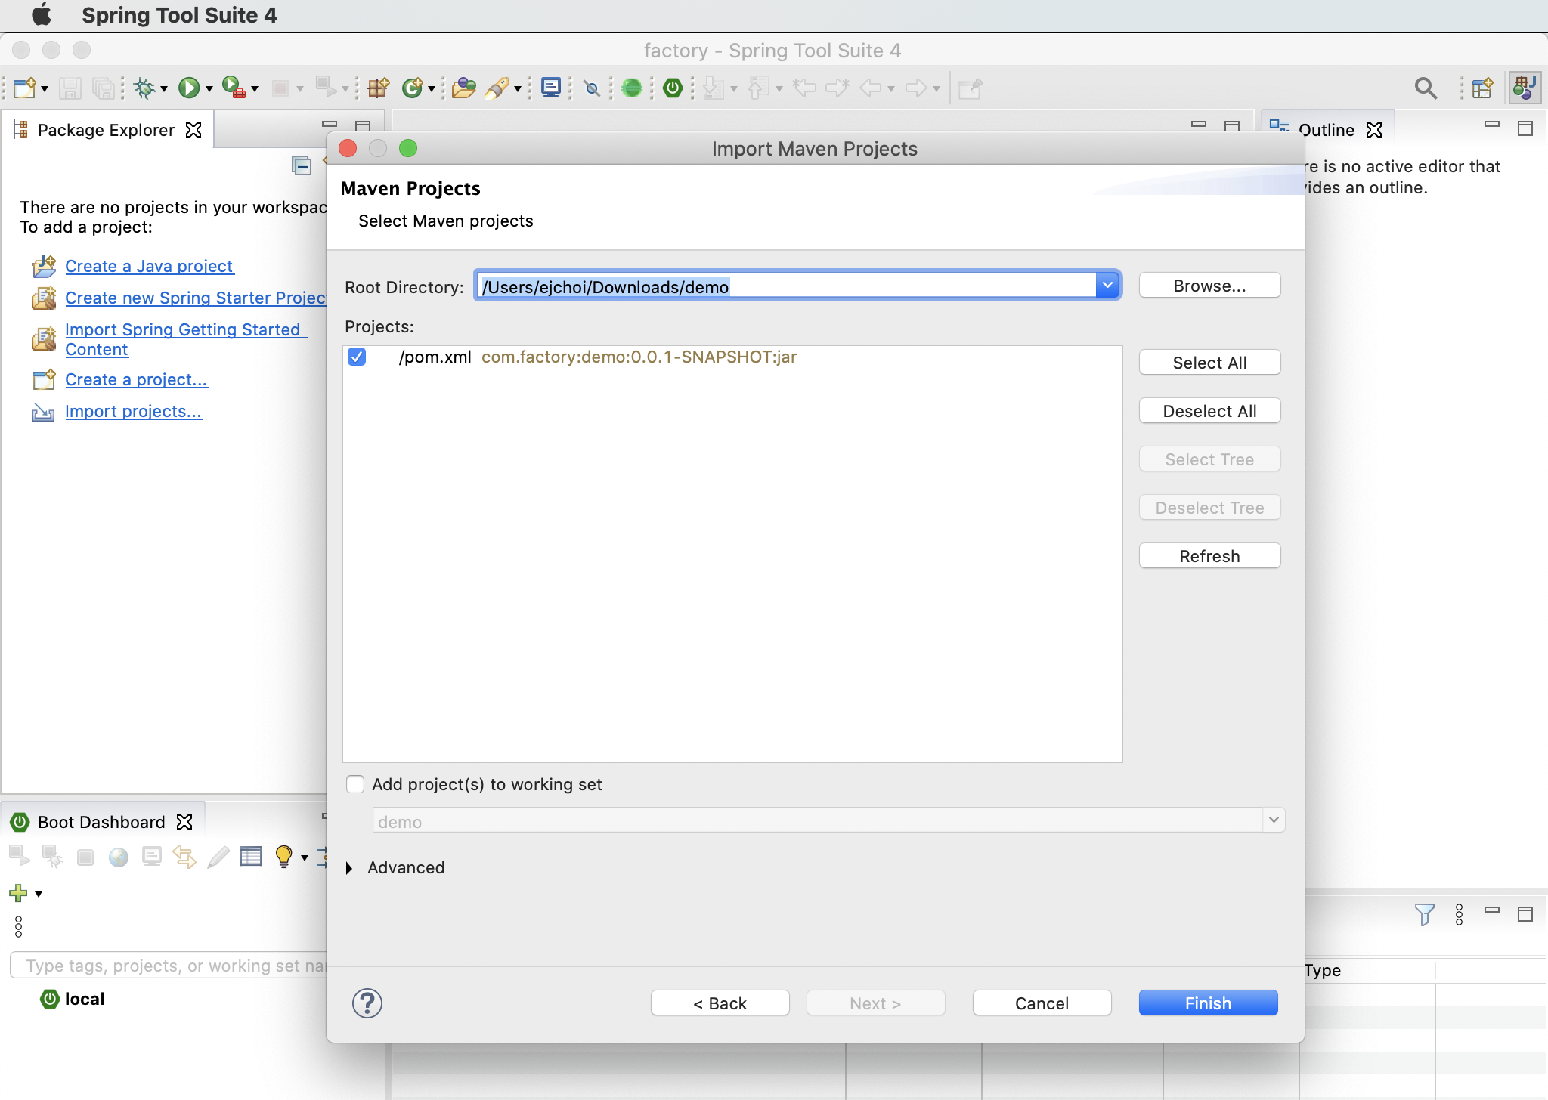
Spring Project 생성
Import Maven Projects – Root Directory에 다운로드받은 프로젝트 선택 후 Finish

Slide 17
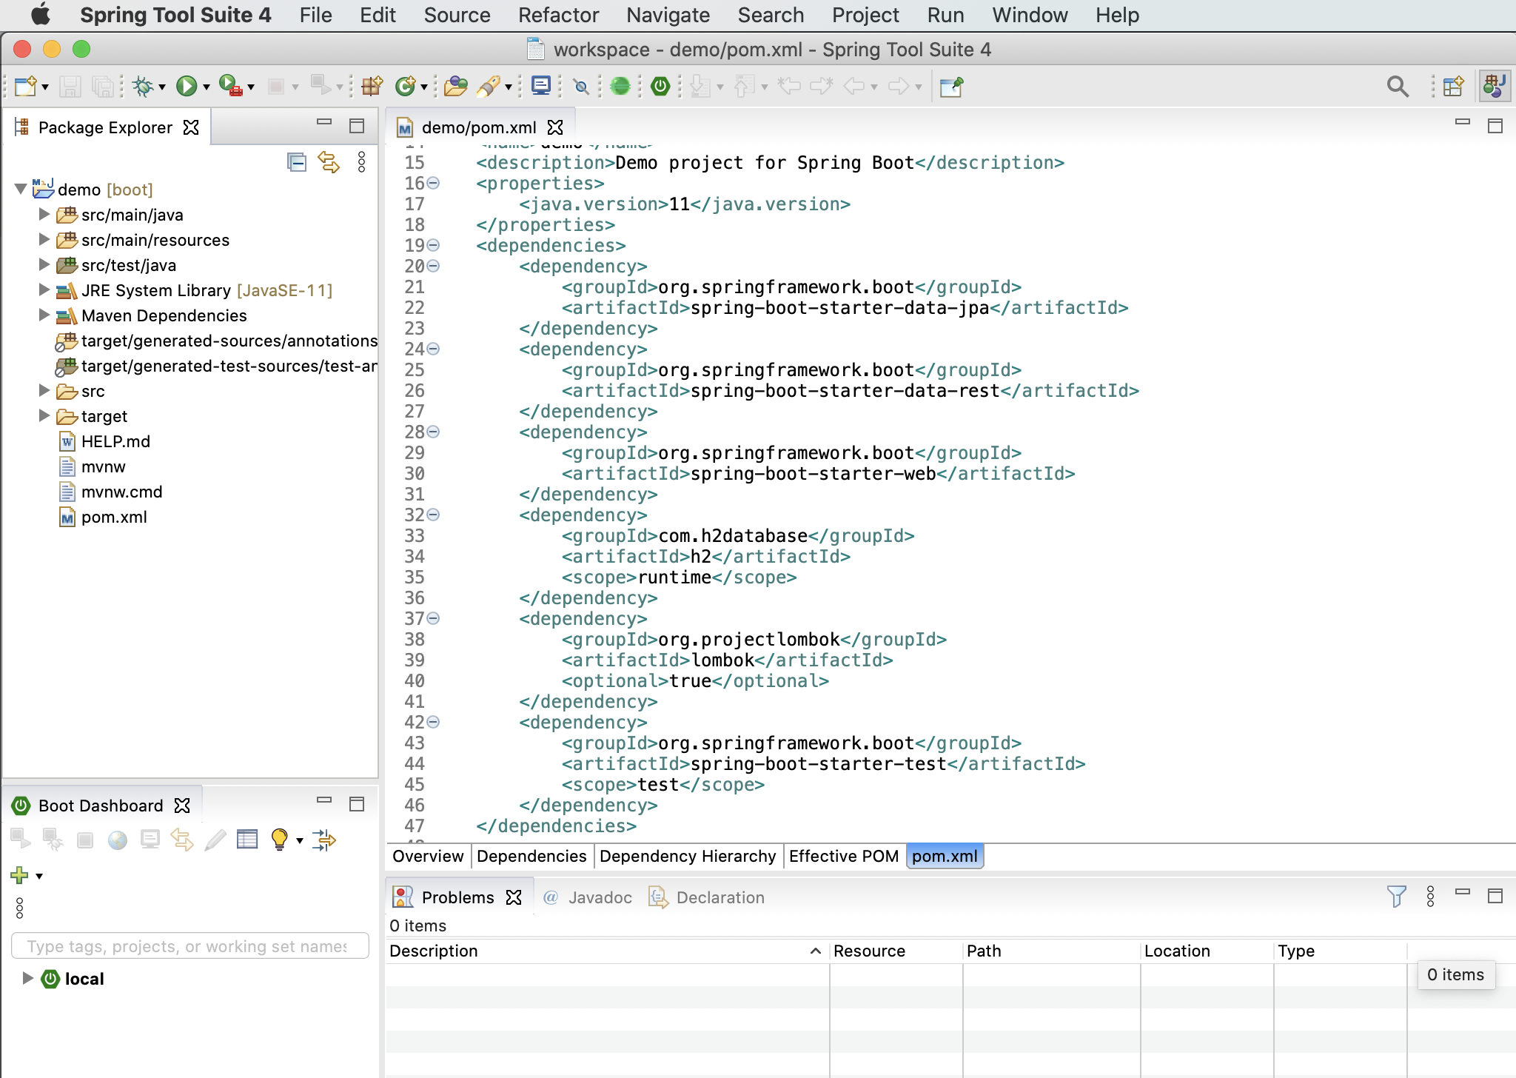
Spring Project 생성
Project Package 및 Dependency 확인

Slide 18
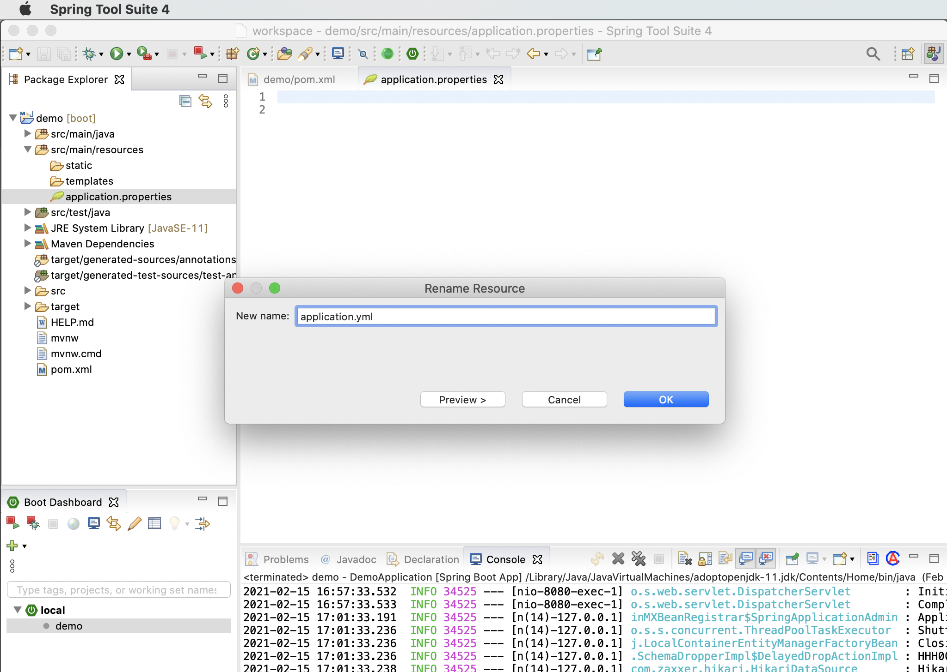
Spring Project 생성
애플리케이션 설정 파일 생성(파일 확장자 변경) : application.yml → application.properties

Slide 19
Spring Project 생성
application.yml 수정
spring:
application:
name: amf-demo
profiles:
active: default
datasource:
url: jdbc:h2:mem:testdb
username: sa
password:
driver-class-name: org.h2.Driver
jpa:
hibernate:
ddl-auto: create
properties:
hibernate:
format_sql: true
h2:
console:
enabled: true
path: /h2-console
server:
port: 8080
logging:
level:
org.hibernate.SQL: debug

Slide 20
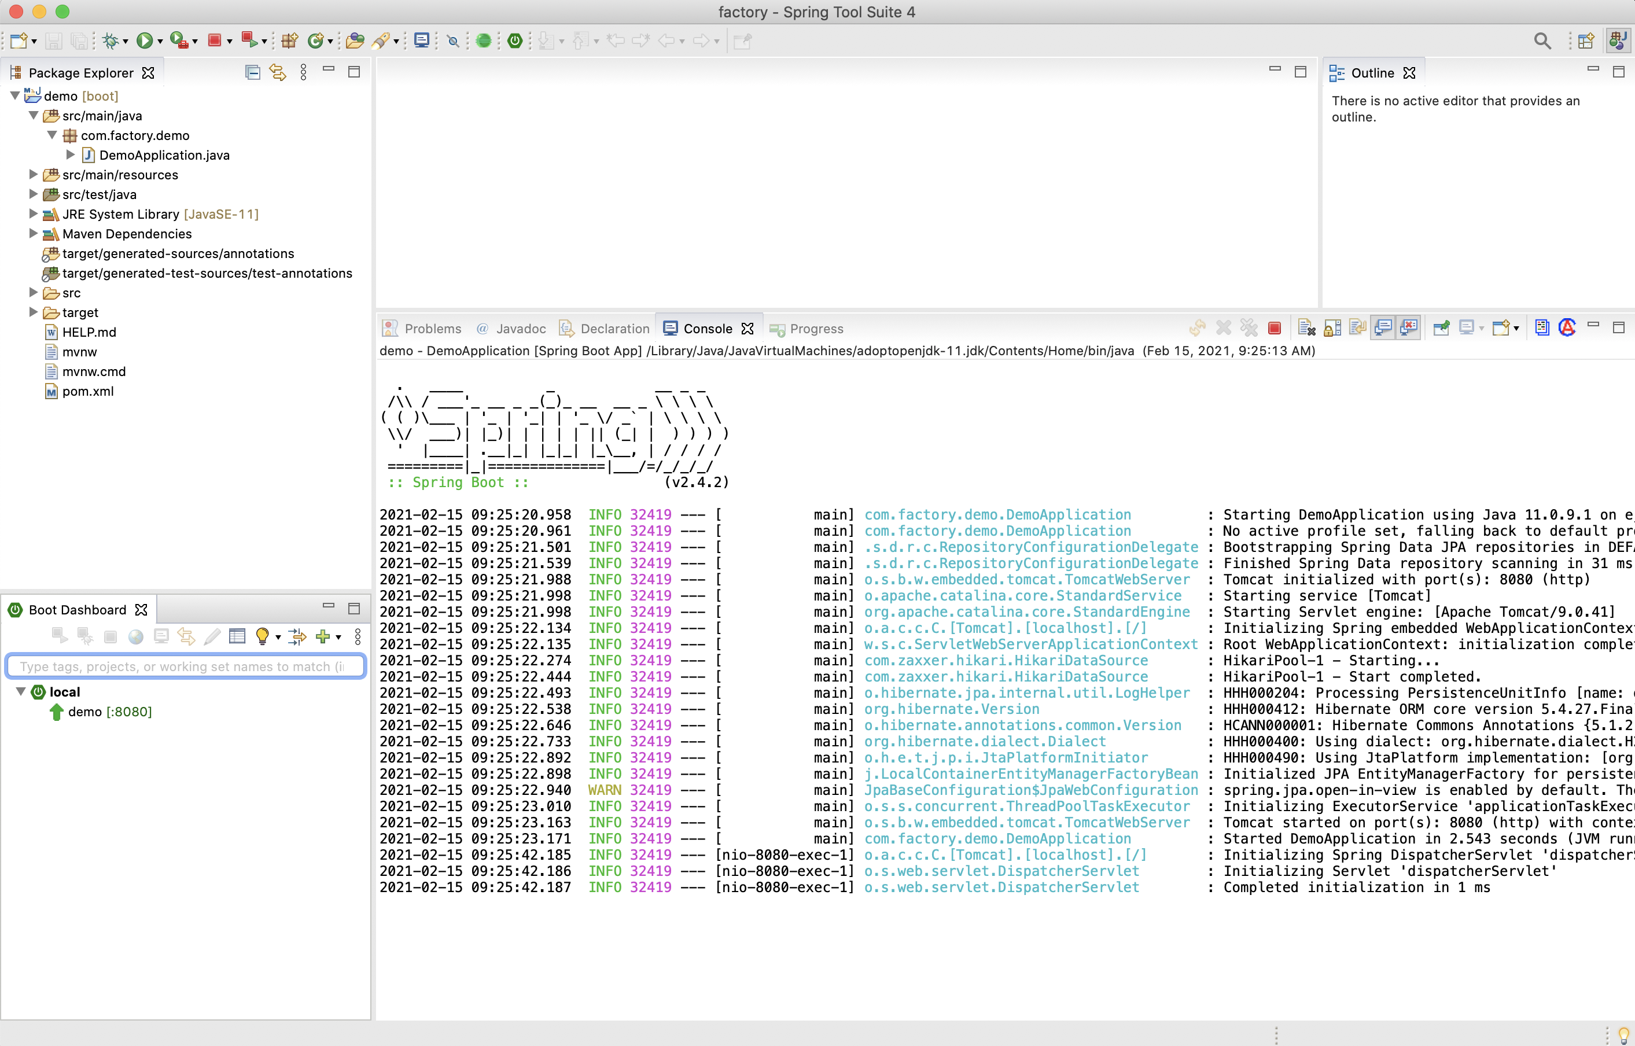
Spring Project 생성 확인
프로젝트 실행

Slide 21
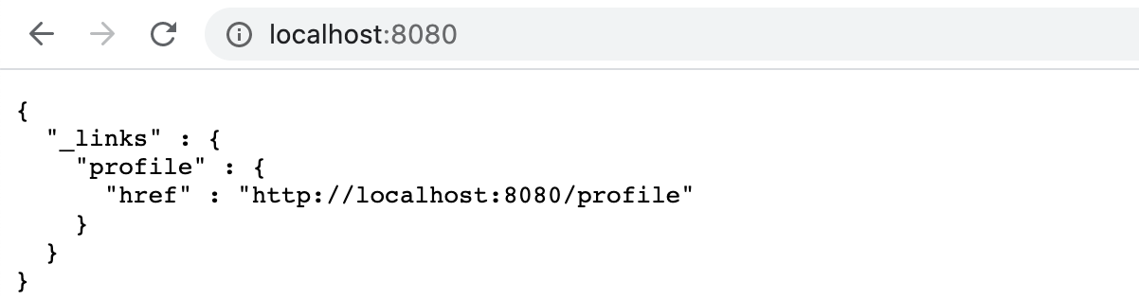
Spring Project 생성 확인
http://localhost:8080 접속

Slide 22
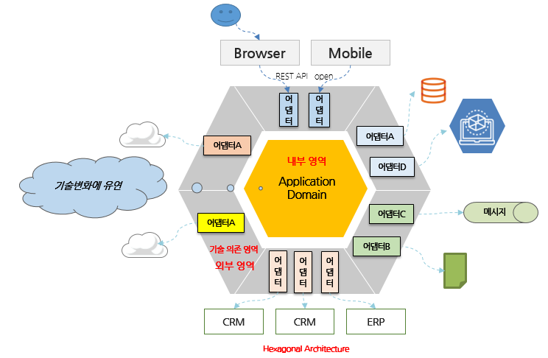
Project Package 구조 생성
헥사고날 아키텍처
기술과 독립된 순수한 Biz 개념과 로직을 표현
계층형 아키텍처 (Layered Architecture)
Spring에서 일반적으로 사용되는 구조
도메인 로직(Logic)에 집중
Presentation Layer
컨트롤러
Business Logic Layer
서비스
도메인
Data Access Layer
DAO

Slide 23
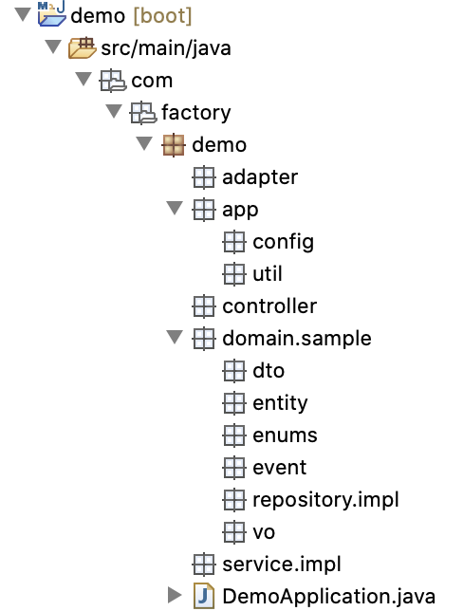
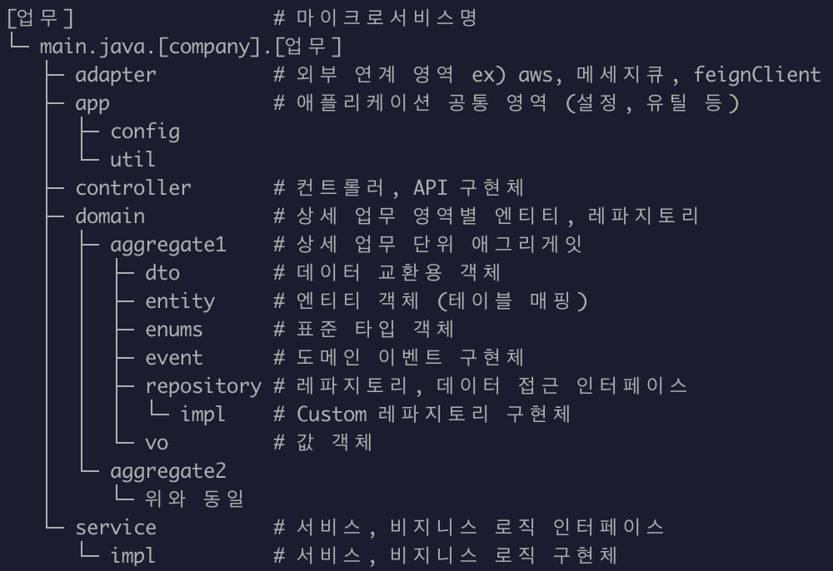
Project Package 구조 생성
표준 패키지 구조

Slide 24
Swagger 설정
pom.xml 수정
<dependencies>
...
<dependency>
<groupId>io.springfox</groupId>
<artifactId>springfox-boot-starter</artifactId>
<version>3.0.0</version>
</dependency>
<dependency>
<groupId>io.springfox</groupId>
<artifactId>springfox-swagger-ui</artifactId>
<version>2.10.5</version>
</dependency>
...
</dependencies>

Slide 25
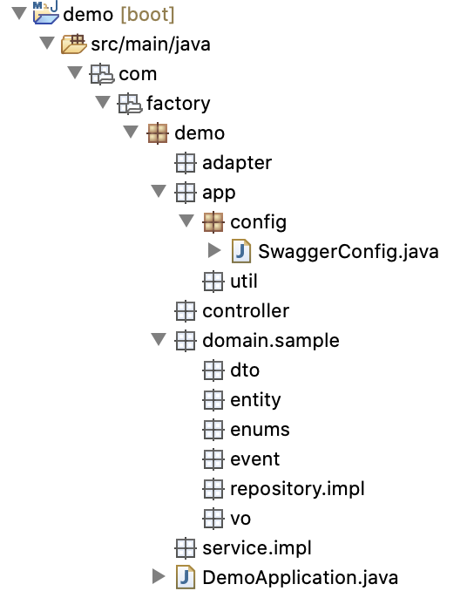
Swagger 설정
Swagger Config 파일 생성 (생성 위치 : ~₩demo₩app₩config₩)
@EnableSwagger2
@Configuration
public class SwaggerConfig {
@Bean
public Docket api() {
return new Docket(DocumentationType.SWAGGER_2)
.select()
.apis(RequestHandlerSelectors.any())
.paths(PathSelectors.any())
.build();
}
}

Slide 26
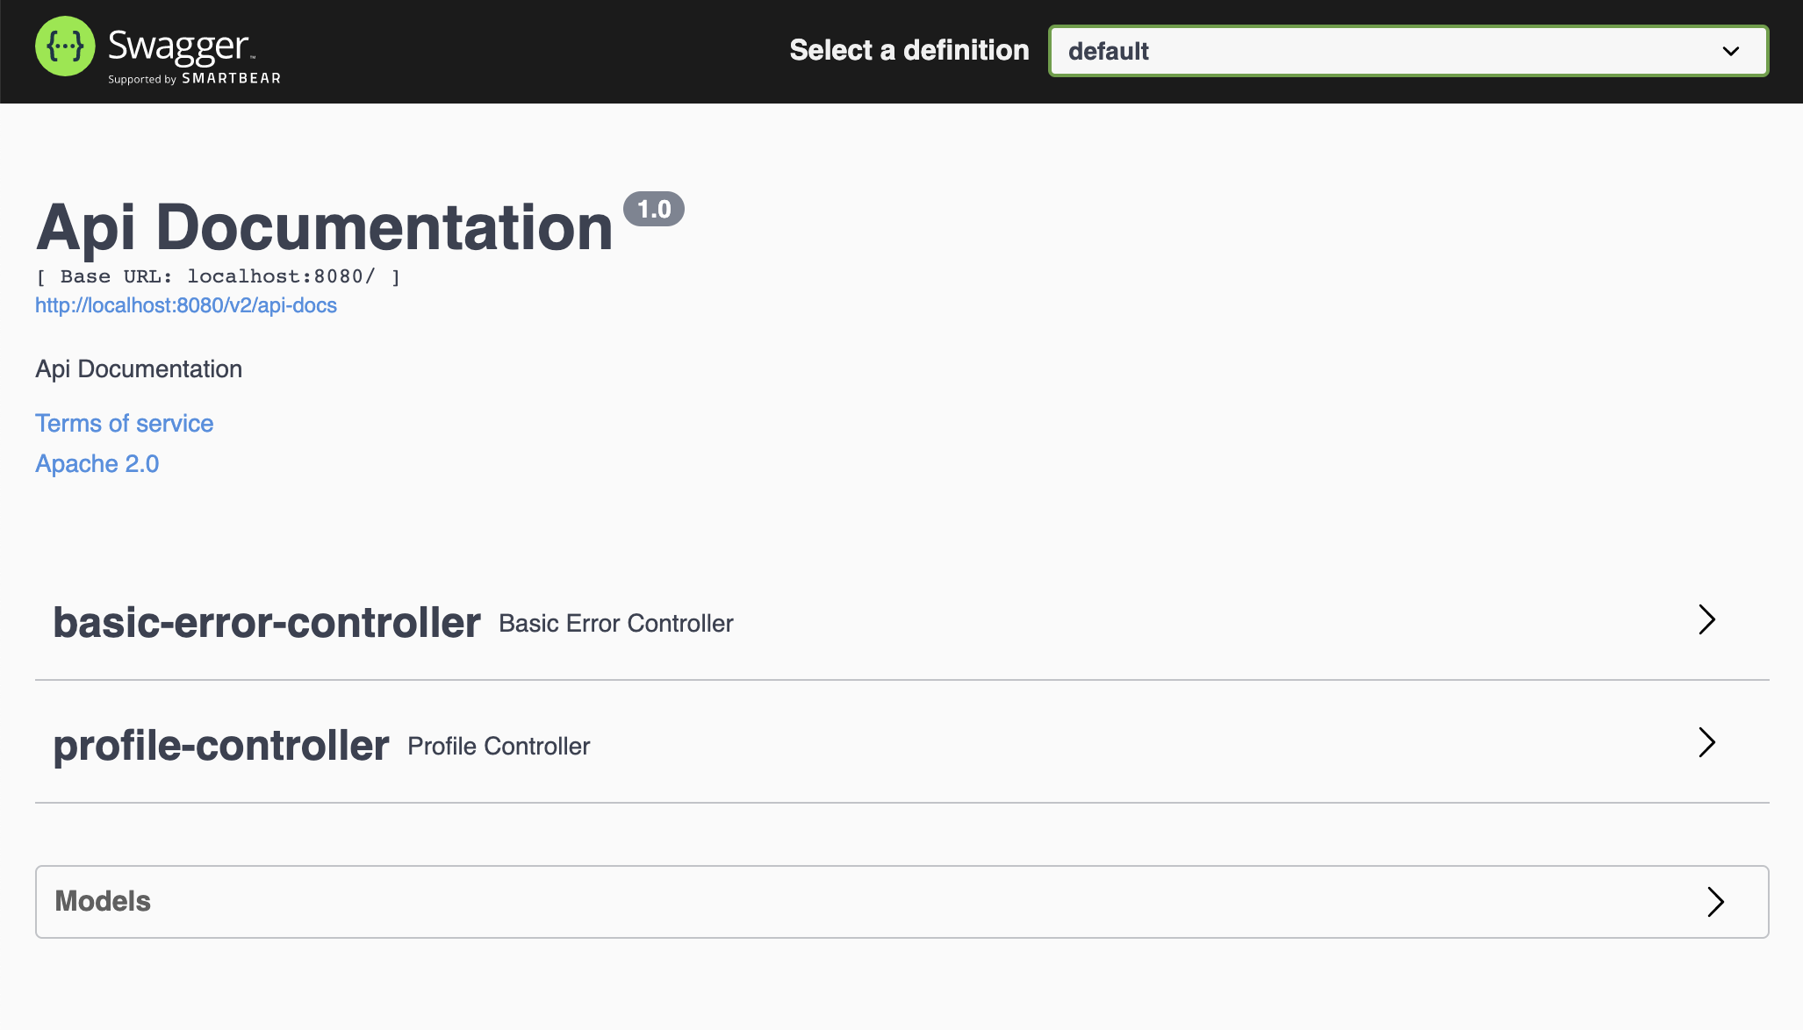
Swagger 설정
프로젝트 실행 → swagger ui 접속 (http://localhost:8080/swagger-ui.html)

Slide 27
Application 개발
요구사항
Business logic layer
Data access layer
Presentation layer

Slide 28
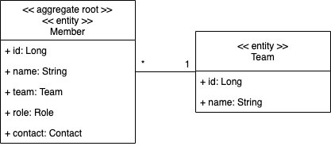
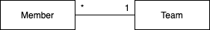
요구사항
팀과 멤버가 있다.
팀은 이름이라는 속성을 가지고 있다.
멤버는 이름, 역할, 이메일, 모바일 번호 속성을 가지고 있다.
멤버는 1개의 팀에 소속된다.
팀은 여러 명의 멤버가 소속된다.
Key Concept | Domain Model

Slide 29
Application 개발 - Business logic layer
트랜잭션 스크립트 패턴 vs 도메인 모델 패턴
Transaction Script 패턴
Domain Model 패턴
Behavior
Behavior
OrderService
OrderService
createOrder()
reviseOrder()
cancelOrder()
createOrder()
reviseOrder()
cancelOrder()
상태(값)을 이용
처리를 의뢰
OrderRepository
OrderRepository
findOrderById()
…
findOrderById()
…
Order
Order
orderId
orderLineItems
…
orderId
orderLineItems
…
State
and
Behavior
revise()
cancel()
create()
…
State
if (member.getTeamName() == team.getName())
return true;
If (member.isBelongTo(team))
return true;

Slide 30
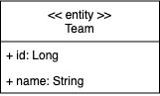
Application 개발 - Business logic layer
도메인 모델 - Team
Team.java
@Data
@AllArgsConstructor
@NoArgsConstructor
@Entity
@Table(name = "team")
public class Team {
@Id
@Column(name = "id")
@GeneratedValue(strategy = GenerationType.IDENTITY)
private Long id;
@Column(name = "name")
private String name;
}

Slide 31
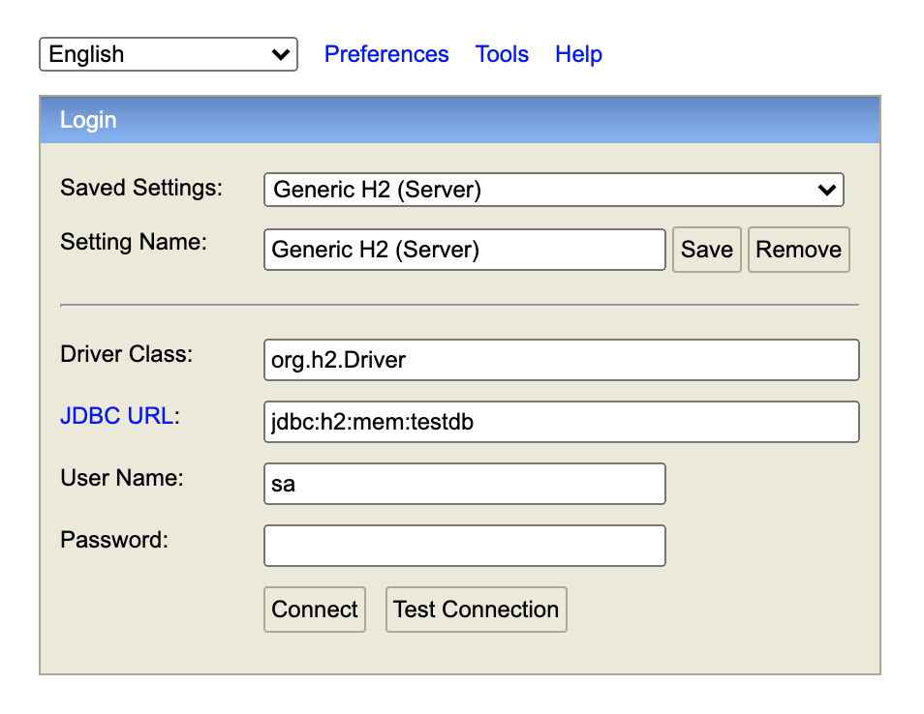
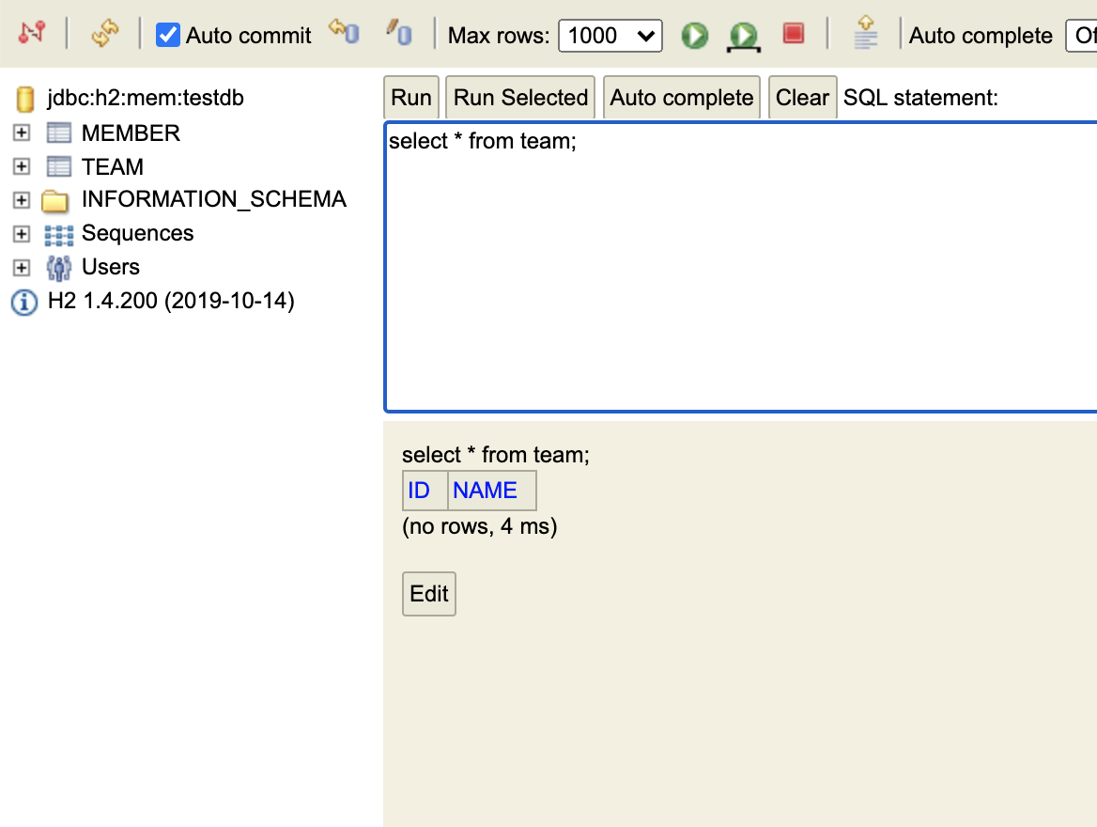
Application 개발 - Business logic layer
H2 콘솔 접속 : http://localhost:8080/h2-console/

Slide 32
Application 개발 - Data access layer
OR매핑 vs SQL매핑
SQL Mapping (Traditional Approach)
OR Mapping
UI Layer
UI Layer
Business Logic Layer
Entity
Business Logic Layer
Entity
Data Access Layer
Data Access Layer
SQL Mapper
OR Mapper
Database
Database
개발자가 SQL문 직접 작성
OR Mapper가 SQL문 자동 생성

Slide 33
Application 개발 - Data access layer
TeamRepository.java
package com.factory.demo.repository;
import org.springframework.data.jpa.repository.JpaRepository;
import org.springframework.stereotype.Repository;
import com.factory.demo.domain.sample.entity.Team;
@Repository
public interface TeamRepository extends JpaRepository<Team, Long> {
}

Slide 34
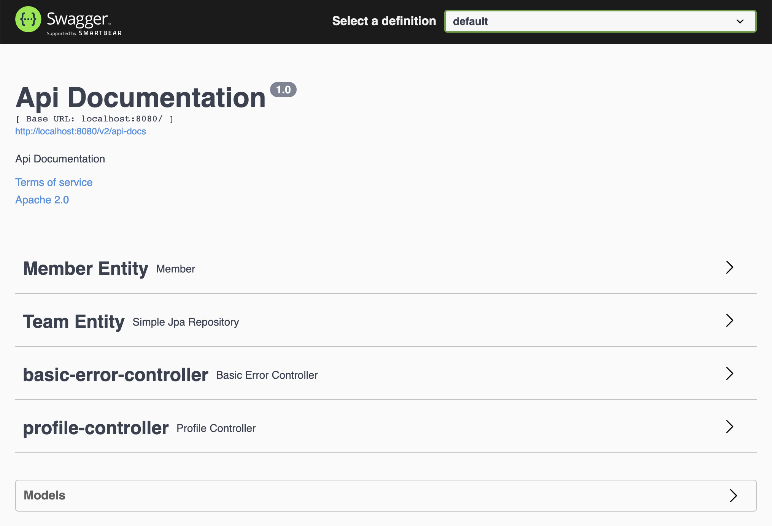
Application 개발 - Presentation layer
Swagger 콘솔 접속 : http://localhost:8080/swagger-ui.html

Slide 35
Application 개발 - Presentation layer
Swagger 콘솔 접속 : http://localhost:8080/swagger-ui.html
@RestController
@RequestMapping("/api/v1")
public class TeamController {
@GetMapping("/hello")
public String getTeamHello() {
return "Welcome To AMF Team";
}
}

Slide 36
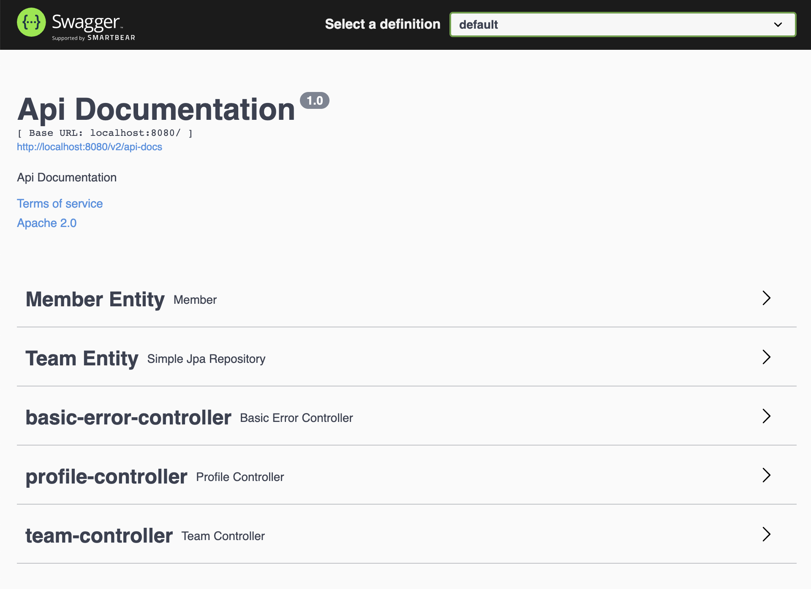
Application 개발 - Presentation layer
Swagger 콘솔 접속 : http://localhost:8080/swagger-ui.html

Slide 37
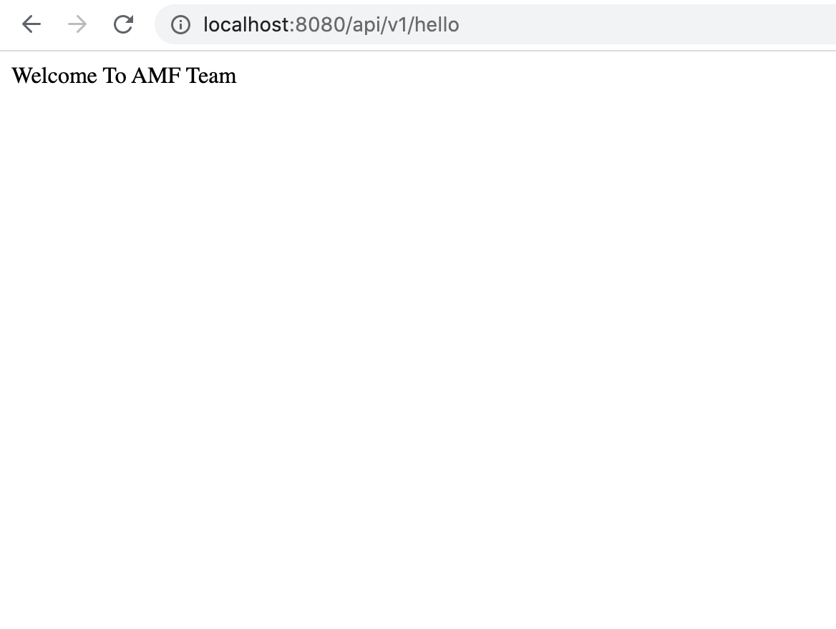
Application 개발 - Presentation layer
API 호출 : http://localhost:8080/api/v1/hello

Slide 38
개발 실습
도메인 모델링
개발

Slide 39
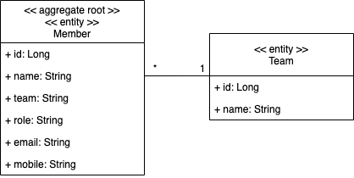
도메인 모델링 - Member
팀과 멤버가 있다.
팀은 이름이라는 속성을 가지고 있다.
멤버는 이름, 역할, 이메일, 모바일 번호 속성을 가지고 있다.
멤버는 1개의 팀에 소속된다.
팀은 여러 명의 멤버가 소속된다.
?

Slide 40
도메인 모델링 - Member

Slide 41
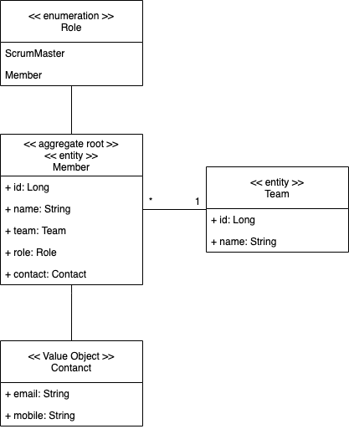
개발 - Member
도메인 모델
Entity 도출
Value Object 도출
Enum 도출

Slide 42
개발 - Member
Entity - Member.java
public class Member {
@Id @Column(name = "id")
@GeneratedValue(strategy = GenerationType.IDENTITY)
private Long id;
@Column(name = "name")
private String name;
@ManyToOne(fetch = FetchType.LAZY)
@JoinColumn(name = "team_id")
private Team team;
@Column(name = "role")
@Enumerated(EnumType.STRING)
private Role role;
@Column(name = "contact")
@Embedded
private Contact contact;
}

Slide 43
개발 - Member
Value Object - Contact.java
@Data
@AllArgsConstructor
@NoArgsConstructor
@Embeddable
public class Contact {
private String email;
private String mobile;
}

Slide 44
개발 - Member
Enum - Role.java
@AllArgsConstructor
@Getter
public enum Role {
ScrumMaster,
Member
}

Slide 45
개발 - Member
MemberRepository.java
@Repository
public interface MemberRepository extends JpaRepository<Member, Long> {
List<Member> findAllMemberByTeamId(Long id);
}
* 쿼리메소드 : https://docs.spring.io/spring-data/jpa/docs/current/reference/html/#jpa.query-methods

Slide 46
개발 - Member
MemberService.java
MemberServiceImpl.java
public interface MemberService {
List<Member> findAllMemberByTeamId(Long id);
}
@Service
@AllArgsConstructor
public class MemberServiceImpl implements MemberService {
private final MemberRepository memberRepository;
@Override
public List<Member> findAllMemberByTeamId(Long id) {
return memberRepository.findAllMemberByTeamId(id);
}
}

Slide 47
개발 - Member
MemberController.java
@RestController
@RequestMapping("/api/v1")
@AllArgsConstructor
public class MemberController {
private final MemberService memberService;
@GetMapping("/members/teams/{teamId}")
public ResponseEntity<List<Member>> findAllMemberByTeamId(@PathVariable Long teamId) {
return ResponseEntity.ok().body(memberService.findAllMemberByTeamId(teamId));
}
}

Slide 48
API 테스트

Slide 49
API Test
기능 | Method | URL
Team 등록 | POST | http://localhost:8080/teams
Member 등록 | POST | http://localhost:8080/members/
Member-Team 연관 관계 등록 | PUT | http://localhost:8080/members/1/team

Slide 50
DB 변경하기 (H2DB → MariaDB)

Slide 51
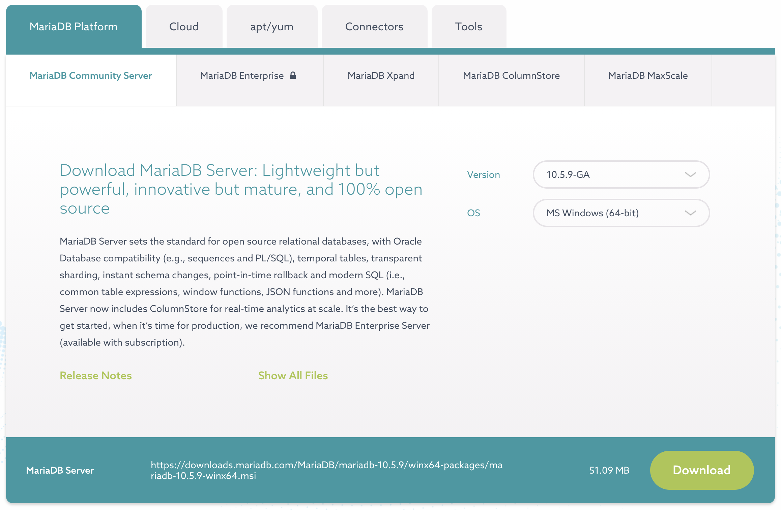
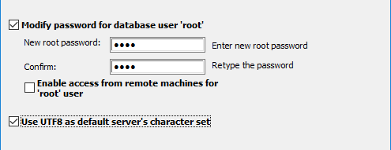
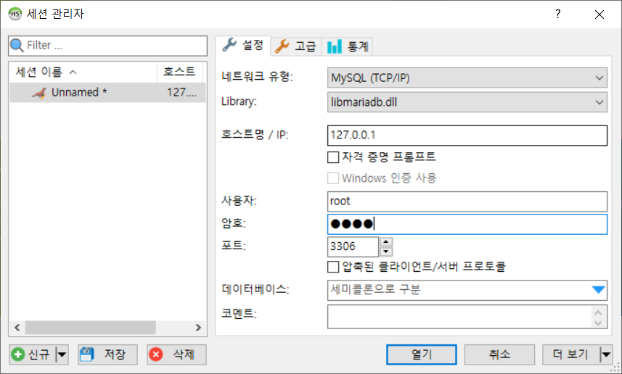
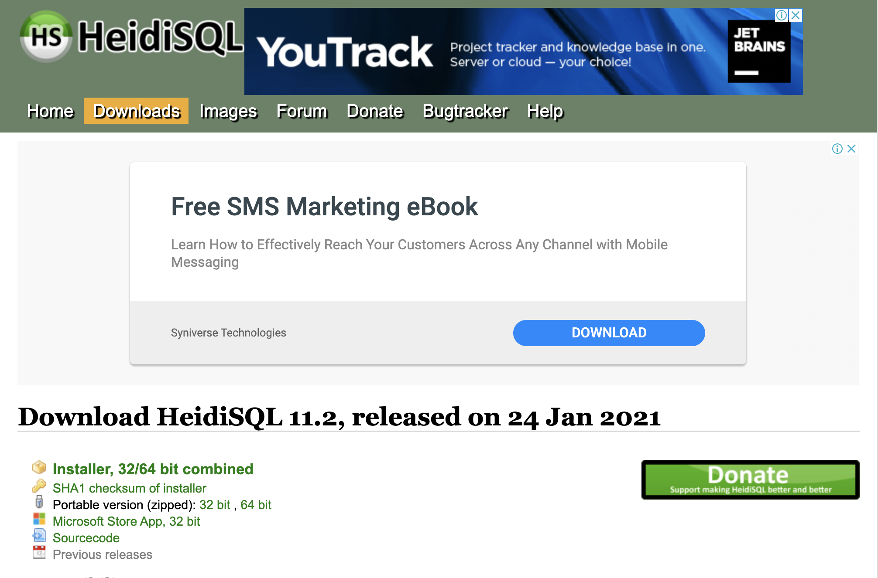
MariaDB 설치 – Windows
다운로드
https://mariadb.com/downloads 에 접속
설치
다운로드 받은 파일 실행 (msi 파일)
설치 옵션
New root password: root
Use UTF8 as default server’s character set 체크
설치 확인
MariaDB Client 인 HeidiSQL 구동 후, DB 접속
MariaDB 설치 시, HeidiSQL 는 자동 설치됨

Slide 52
MariaDB 설치 – Mac
설치 (brew 를 활용)
$ brew install mariadb
$ sudo mysqld_safe --skip-grant-tables
$ sudo mariadb-secure-installation (10.4.6 이하에서는 mysql_secure_installation)
Enter current password for root (enter for none): (Enter)
Enable unix_socket authentication? [Y/n] n
Change the root password? [Y/n] y
New password:
Re-enter new password:
Remove anonymous users? [Y/n] y
Disallow root login remotely? [Y/n] y
Remove test database and access to it? [Y/n] y
Reload privilege tables now? [Y/n] y
설치 확인
DB 실행 : $ brew services start mariadb (확인 : brew services list)
DB 접속 : $ mariadb -u root –p

Slide 53
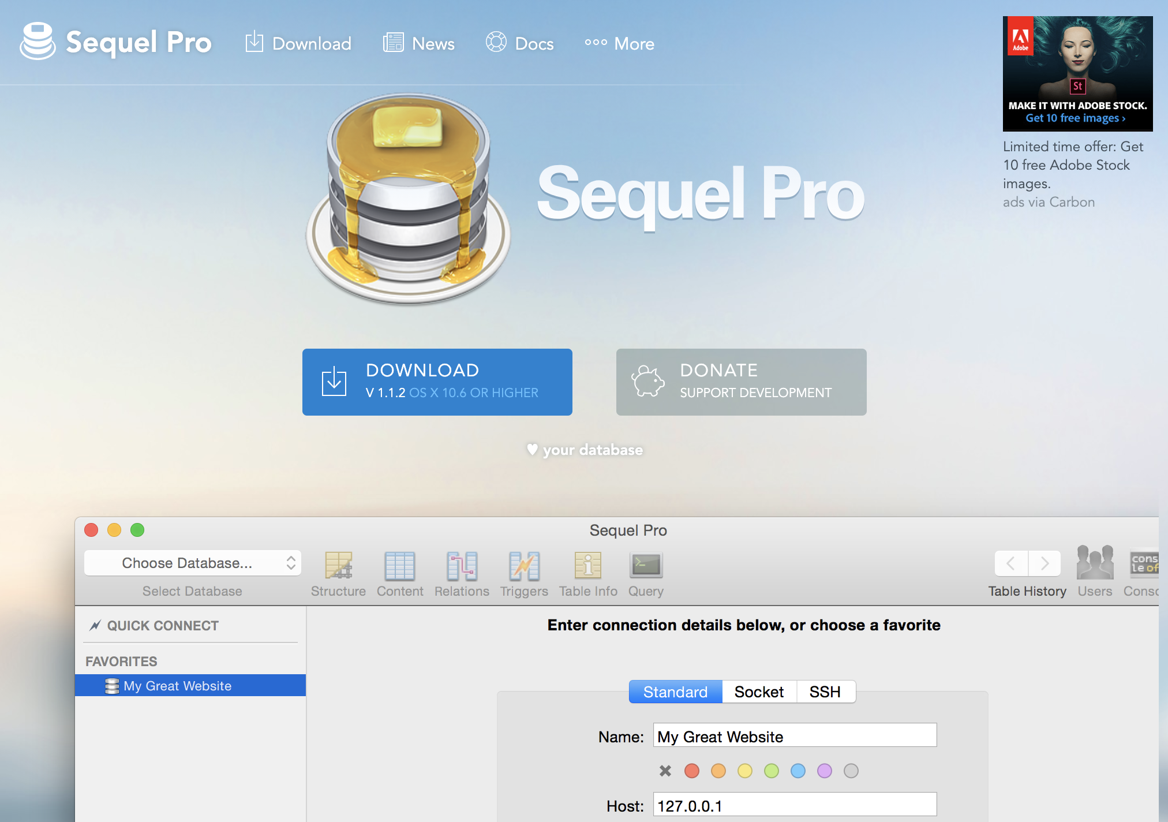
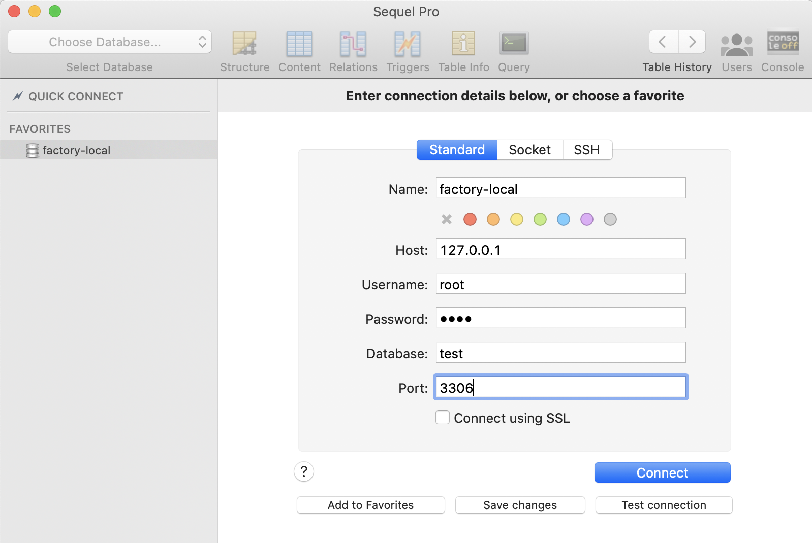
MariaDB Client 설치 – Mac
다운로드
https://www.sequelpro.com/ 에 접속
설치
다운로드 받은 파일 실행
설치 확인
MariaDB Client 구동 후, localhost 접속

Slide 54
Spring Boot Project 설정
application.yml 수정
spring:
application:
name: factory-demo
profiles:
active: default
datasource:
url: jdbc:h2:mem:testdb
username: sa
password:
driver-class-name: org.h2.Driver
jpa:
hibernate:
ddl-auto: create
properties:
hibernate:
format_sql: true
h2:
console:
enabled: true
path: /h2-console
server:
port: 8080
logging:
level:
org.hibernate.SQL: debug
spring:
application:
name: factory-demo
profiles:
active: default
datasource:
url: jdbc:mysql://localhost:3306/test
username: root
password: root
driver-class-name: org.mariadb.jdbc.Driver
jpa:
hibernate:
ddl-auto: create
properties:
hibernate:
format_sql: true
# h2:
# console:
# enabled: true
# path: /h2-console
server:
port: 8080
logging:
level:
org.hibernate.SQL: debug

Slide 55
Spring Boot Project 설정
pom.xml 수정
<dependencies>
...
<dependency> <groupId>org.mariadb.jdbc</groupId> <artifactId>mariadb-java-client</artifactId> </dependency>
...
</dependencies>

Slide 56
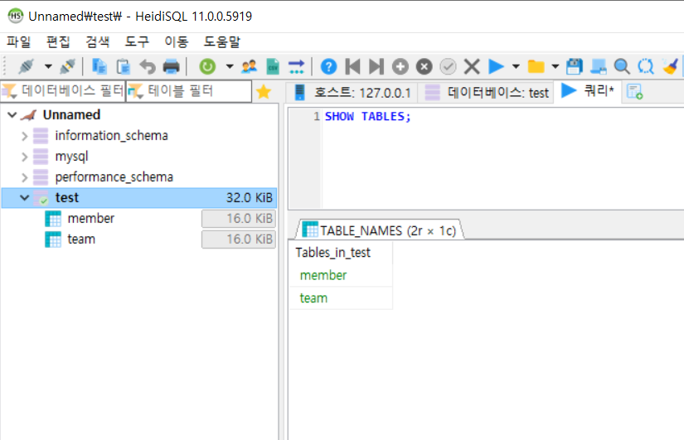
DB 확인
테이블 생성 확인

Slide 57
Q&A

Slide 58
감사합니다

